Slide 1

Historia
NO IMPRIMIR
Material semana 6 - 4° básico.
Profesoras:
Mayte Carrasco
Ana Verónica Maldonado
Colegio Aurora de Chile
Rancagua

Slide 2
¡Bienvenidos!
Queridos Estudiantes: Esperamos estén muy bien en sus casas. Seleccionamos las actividades de ésta clase con mucha dedicación para que puedan aprender en sus hogares.
¡Los extrañamos y queremos mucho!

Slide 3
¡Bienvenidos a la clase 6!
Para observar y realizar las actividades de ésta clase necesitas un teléfono, tablet o computadora. Además, debes tener tu cuaderno de asignatura, tu texto escolar, lápiz mina, lápiz bicolor y goma.

Slide 4
¡Iniciemos la clase!
También, puedes observar un video de motivación de la clase en el siguiente link:
https://vimeo.com/401503884

Slide 5
Objetivo:
Escribir en cuaderno de asignatura
Distinguir los tipos de paisajes presentes en América a través de imágenes, identificando sus características y localizaciones.

Slide 6
Ruta de aprendizaje
Observar videos.
Jugar con paisajes de América.
Actividad en el texto escolar.
Crear fichas de paisajes de América.
Evaluar lo aprendido.
Escribir paisajes presentes en América.

Slide 7
Paisajes de América
Paisajes tropicales: Selvas y sabanas.
Paisajes áridos: Desiertos y estepas.
Paisajes templados: Paisaje mediterráneo y bosques lluviosos.
Paisajes costeros: Límite entre la tierra y el océano.
Paisajes de montaña: Se encuentra en las alturas de todo América.
Escribir en cuaderno de asignatura

Slide 8
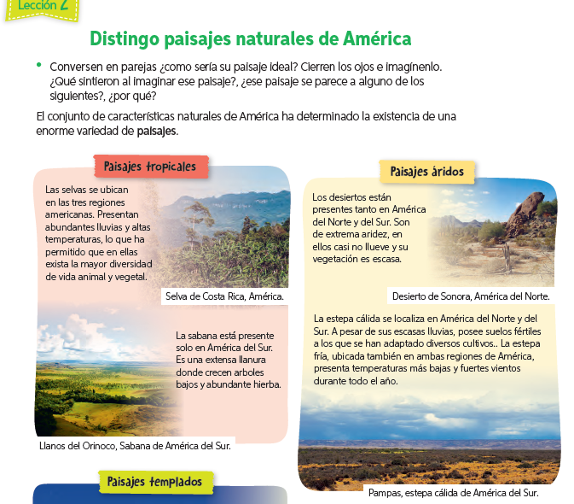
Página 86
Texto Escolar
Leer información y observar imágenes

Slide 9
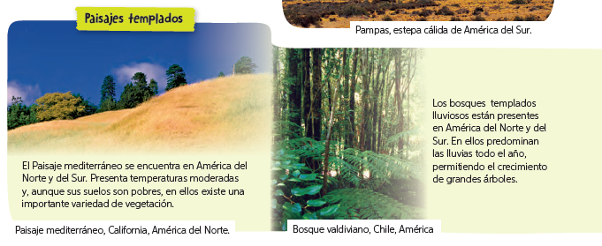
Página 86
Texto Escolar
Leer información y observar imágenes

Slide 10
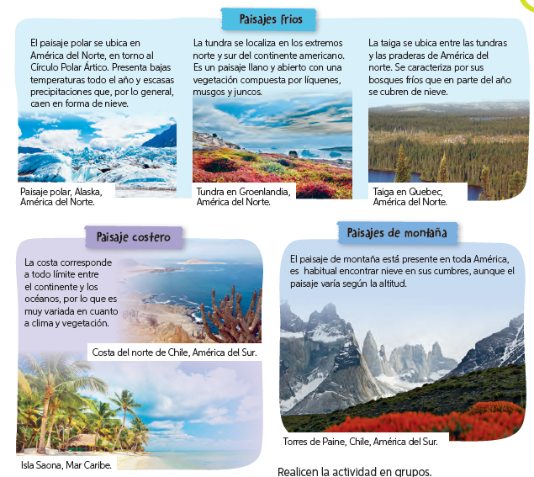
Página 87
Texto Escolar
Leer información y observar imágenes

Slide 11
Con la información que leíste y transcribiste en el cuaderno, realizaremos un juego.
Sigue las instrucciones en la siguiente diapositiva

Slide 12


Observa la imagen y reconoce el tipo de paisaje que se presenta. Se realiza de forma oral.
Cada respuesta correcta te dará un punto
¡Cuenta tus puntos!
¡Comencemos el juego!

Slide 13
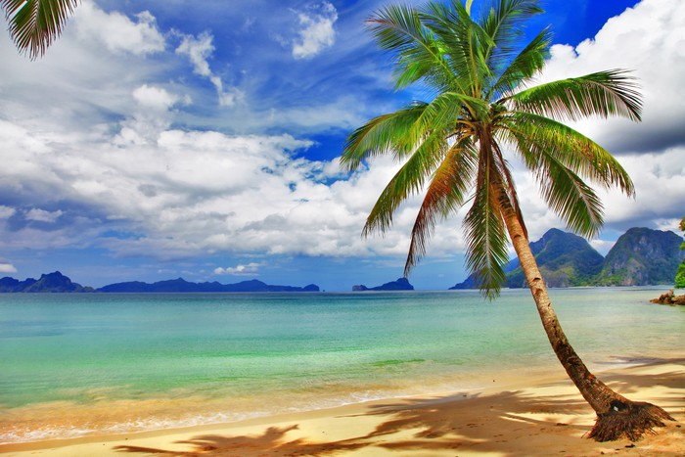

Slide 14
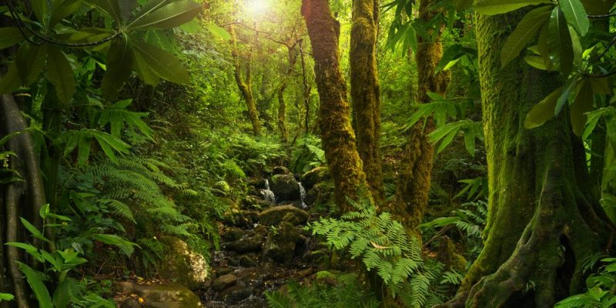

Slide 15
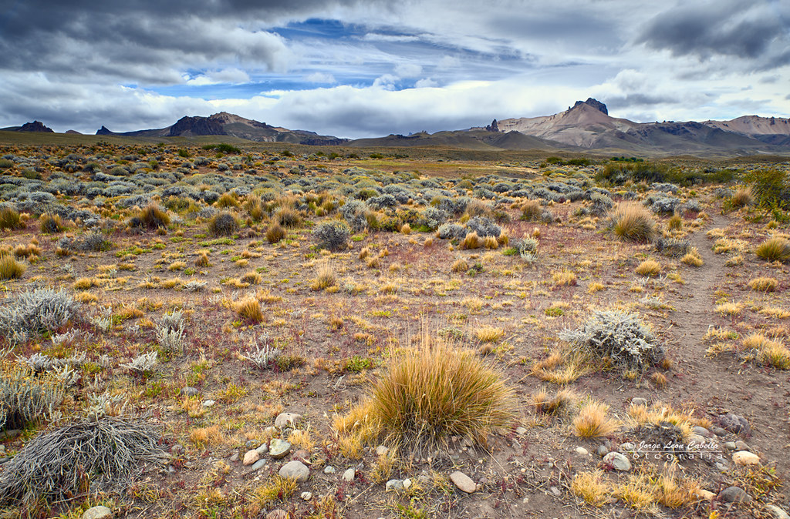

Slide 16
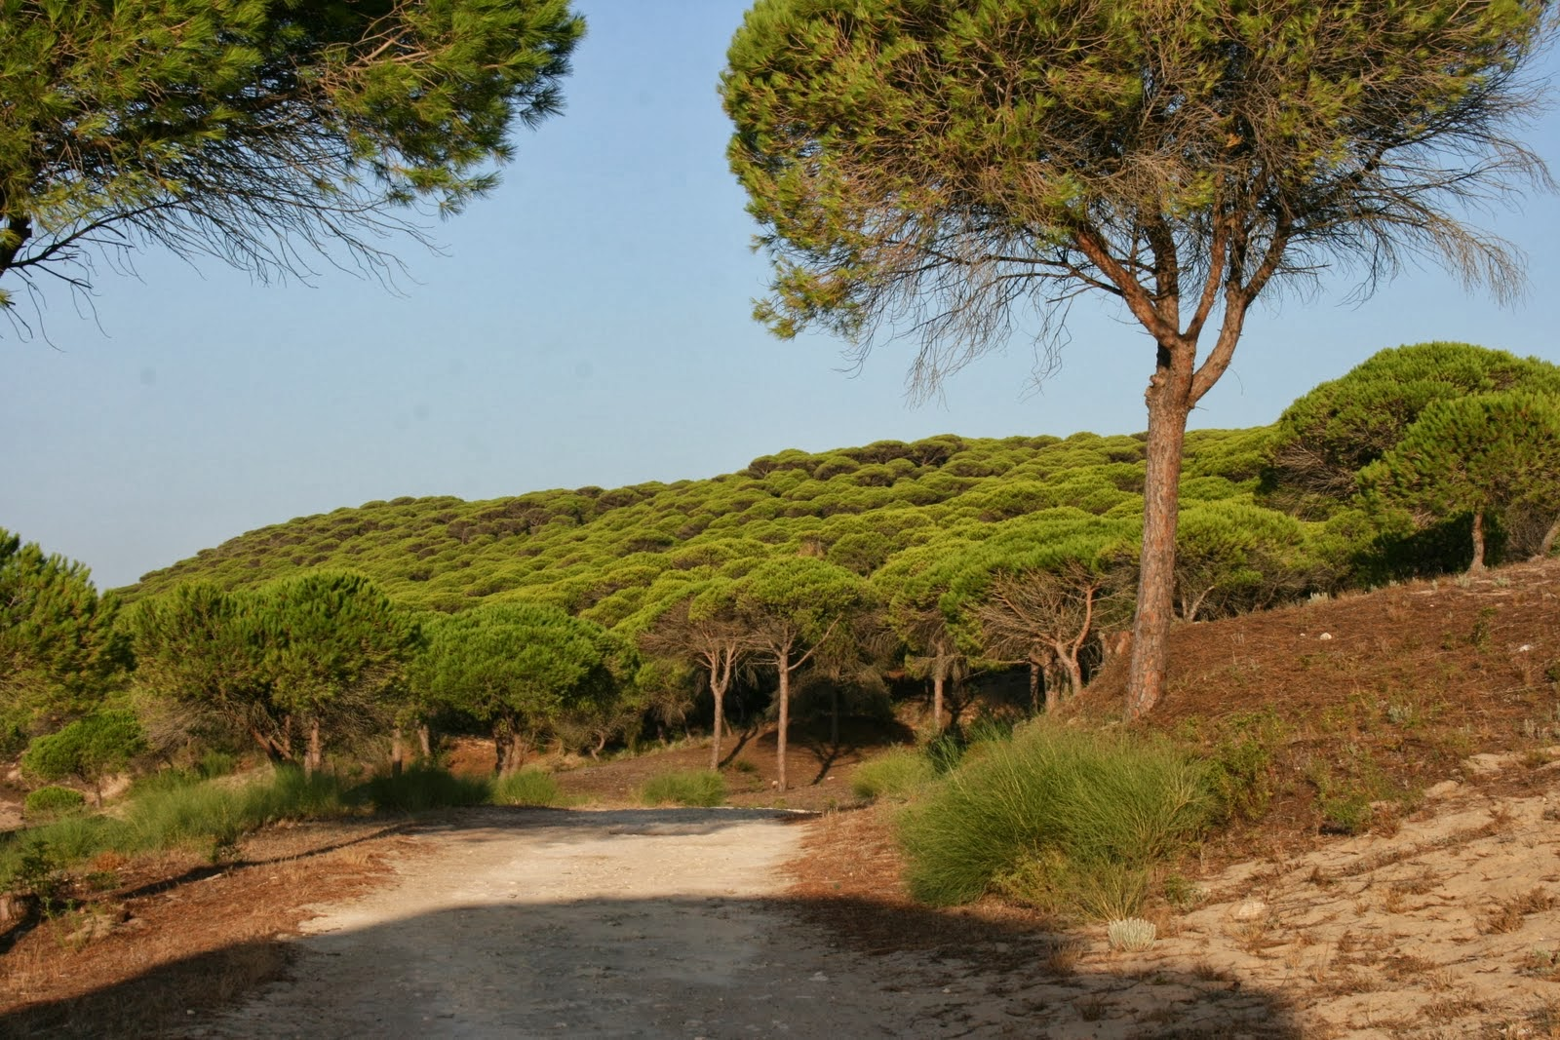

Slide 17
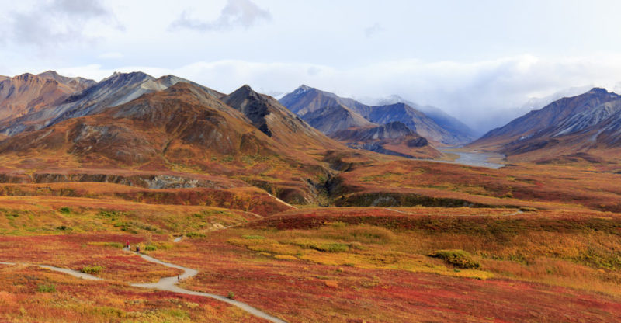

Slide 18
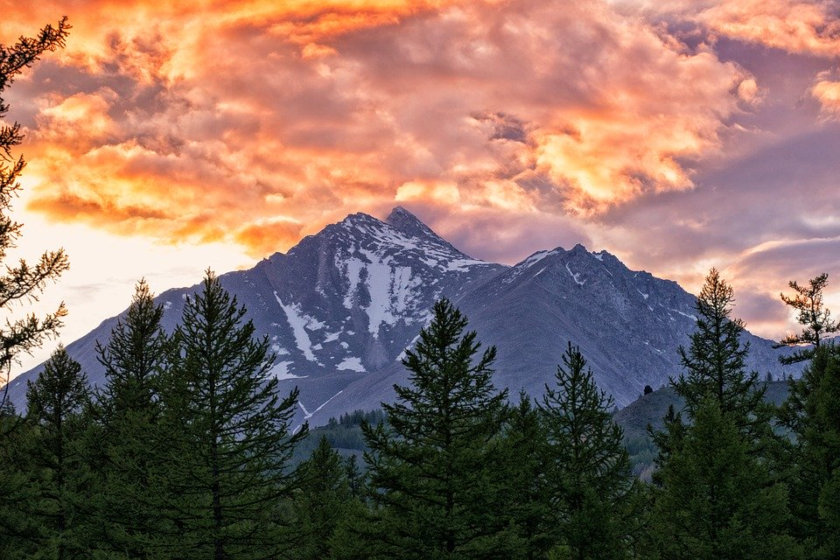

Slide 19
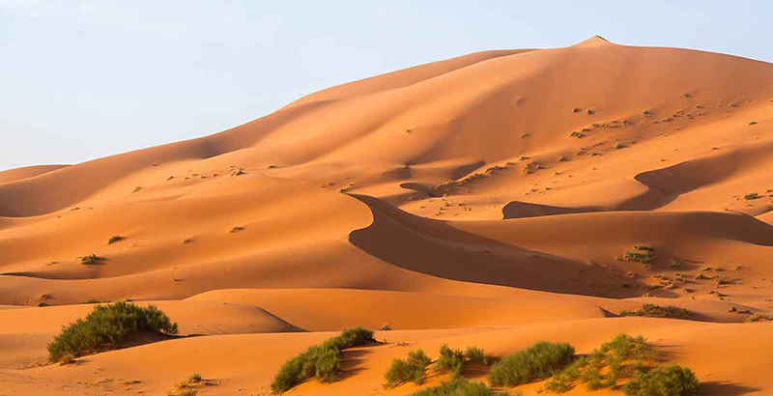

Slide 20
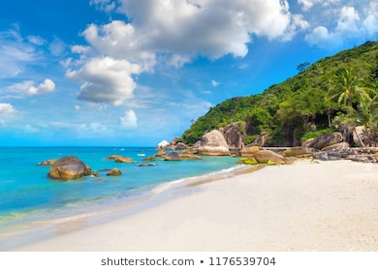

Slide 21
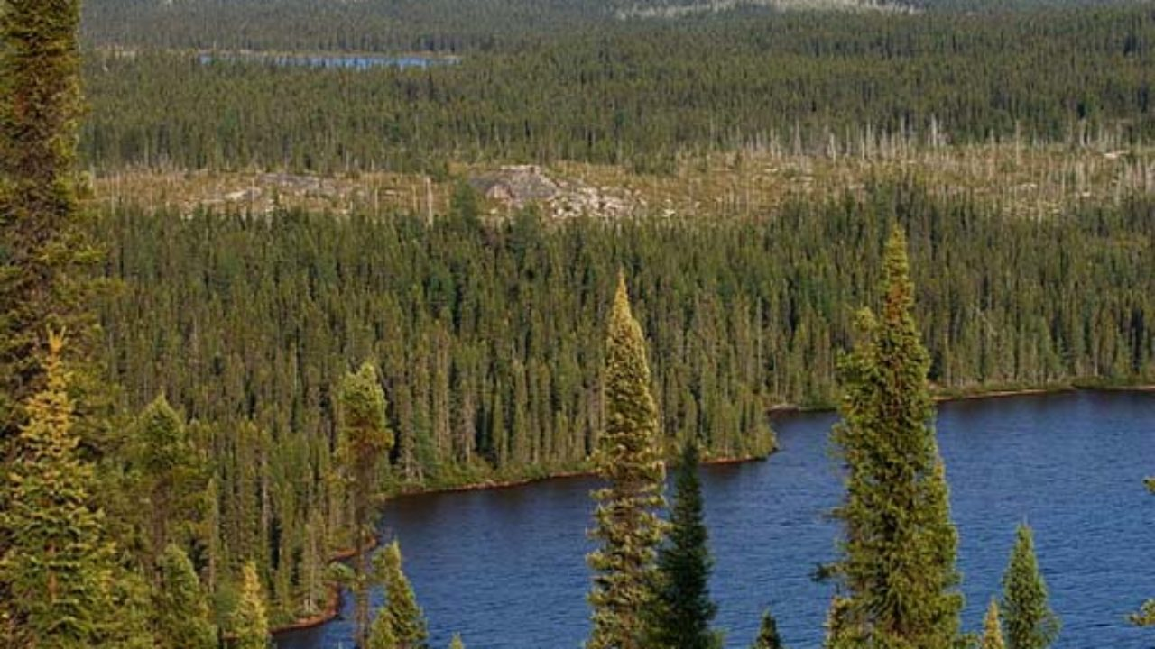

Slide 22
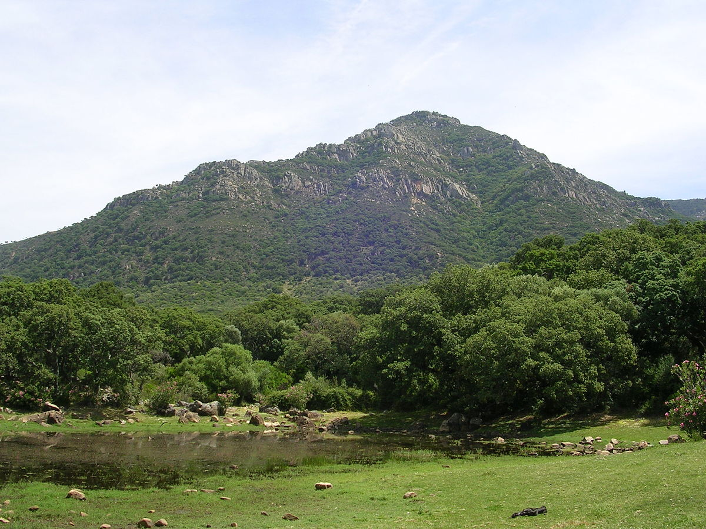

Slide 23
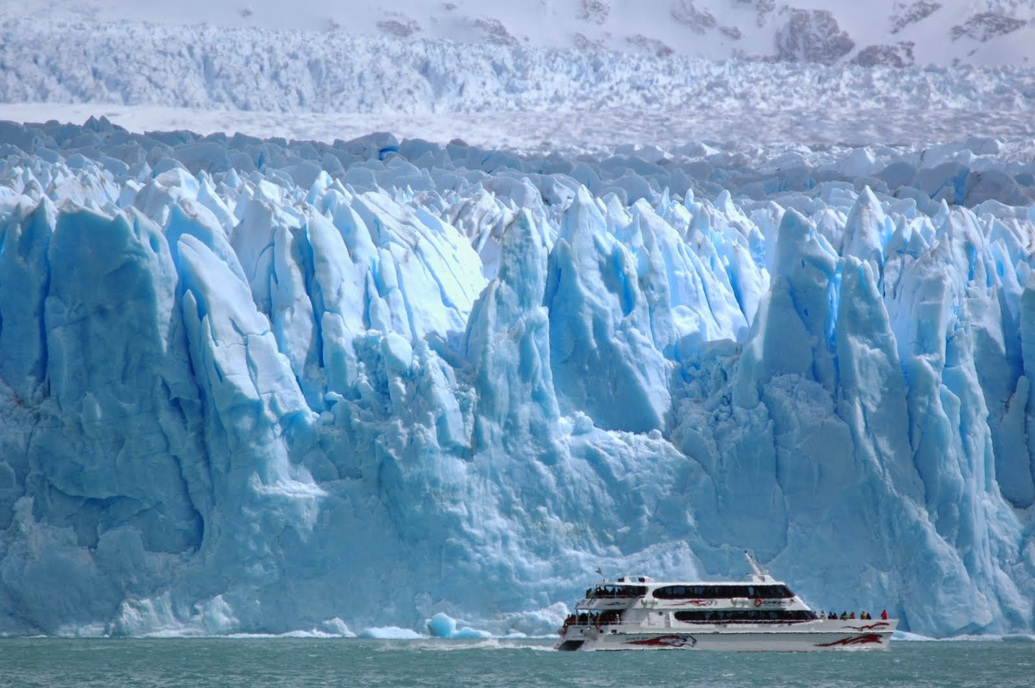

Slide 24
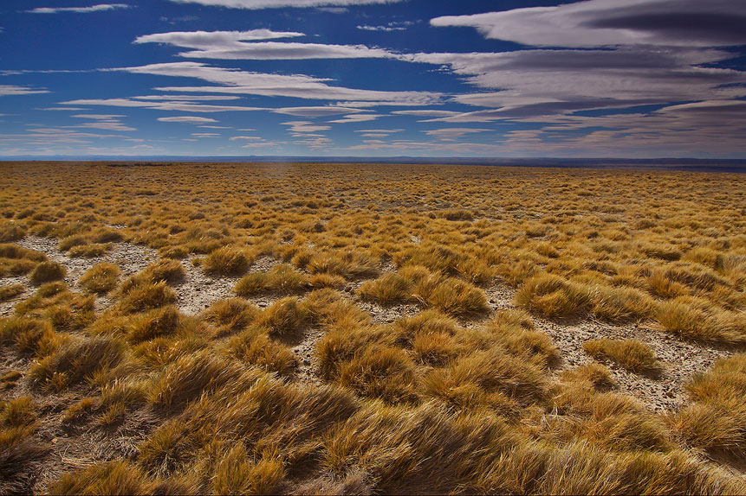

Slide 25
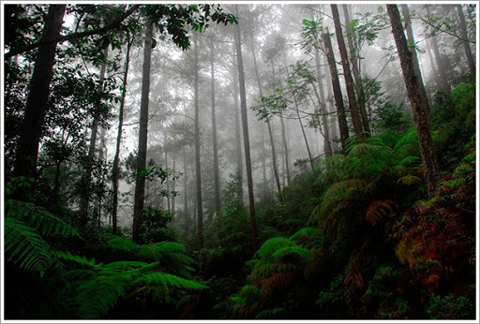

Slide 26
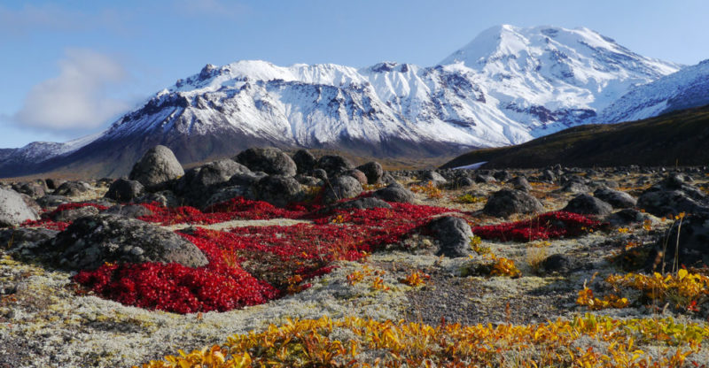

Slide 27
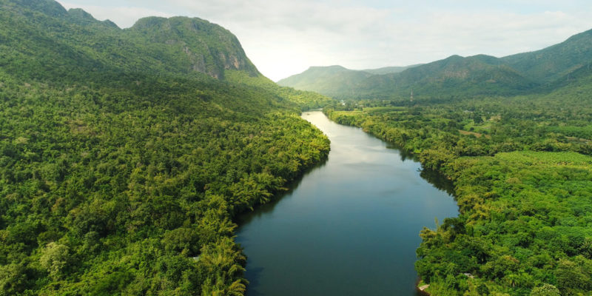

Slide 28
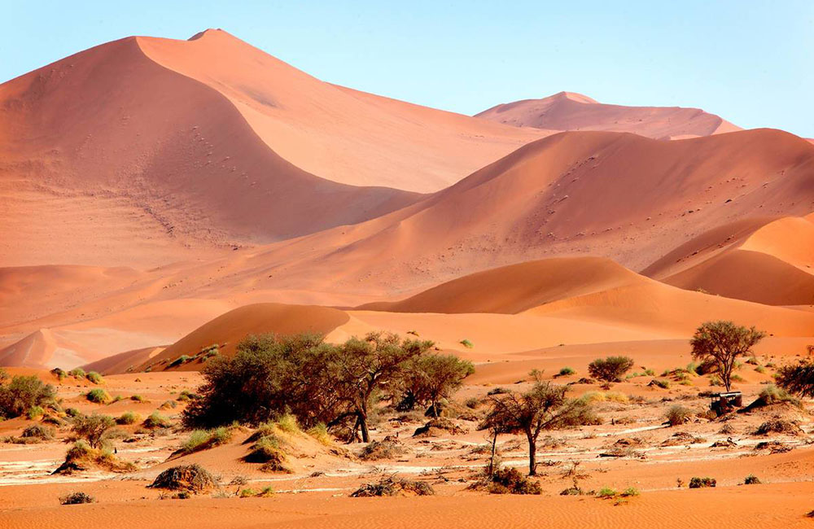

Slide 29
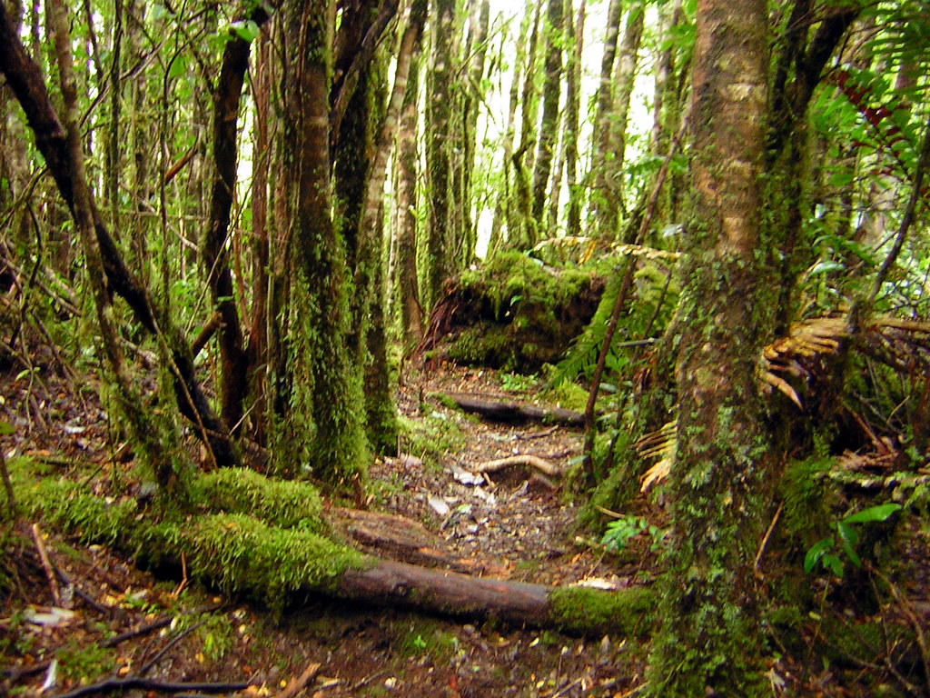

Slide 30
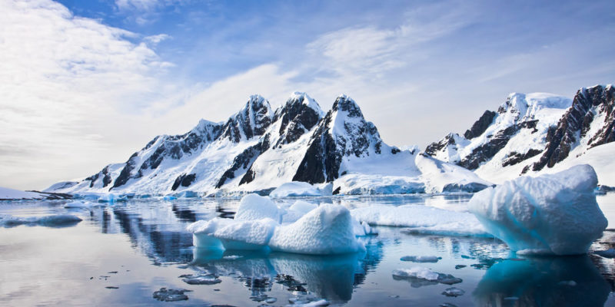

Slide 31
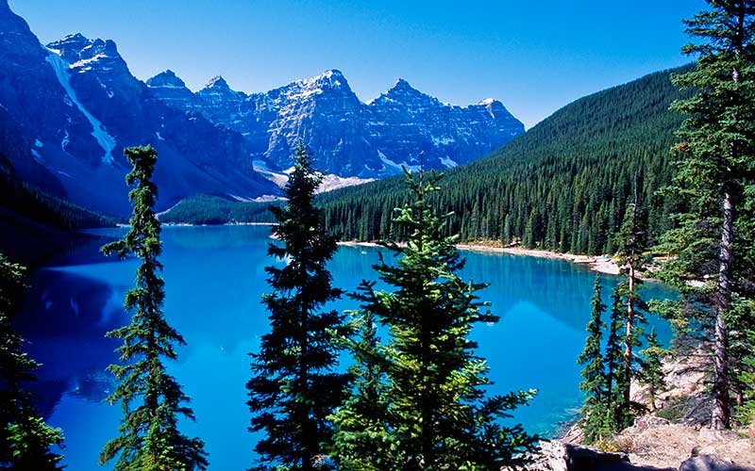

Slide 32
Las respuestas correctas son:
Costero
Selva
Estepa
Mediterráneo
Tundra
Montaña
Desierto
Costero
Taiga
Mediterráneo
Polar
Estepa
Bosque templado
Tundra
Selva
Desierto
Bosque templado
Polar
Taiga
¡Debes ser sincero en tus respuestas!

Slide 33

¿Cuántas respuestas correctas obtuviste?

Slide 34

Recreo Cerebral

Slide 35
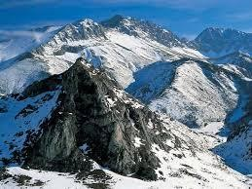
Actividad: Escoge y dibuja tres paisajes de América que tu conozcas en fichas informativas. Identifica dos de sus características y establece a qué zona climática pertenece. Observa el ejemplo:
Ficha 1 Paisaje 1: Paisaje de montaña | Características | Clima: De montaña
 | 1. Está presente en toda América. 2. Suele presentar nieve en sus montañas.
 | Zona Climática
 | Fría

Slide 36
Copia la ficha en tu cuaderno y describe a tu primer paisaje. Puedes volver a observar el ejemplo y ayudarte del texto escolar.
Ficha 1 Paisaje 1: | Características | Clima:
 | 1. 2.
 | Zona Climática

Slide 37
Copia la ficha en tu cuaderno y describe a tu segundo paisaje. Puedes volver a observar el ejemplo y ayudarte del texto escolar.
Ficha 2 Paisaje 2: | Características | Clima:
 | 1. 2.
 | Zona Climática

Slide 38
Copia la ficha en tu cuaderno y describe a tu tercer paisaje. Puedes volver a observar el ejemplo y ayudarte del texto escolar.
Ficha 3 Paisaje 3: | Características | Clima:
 | 1. 2.
 | Zona Climática

Slide 39
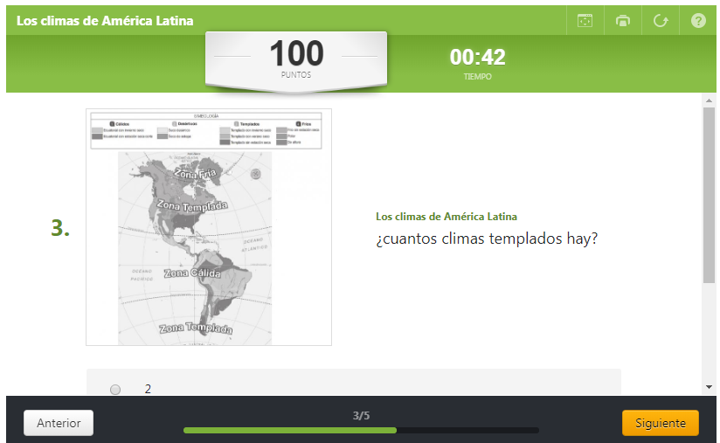
¡Cerremos la clase!
Juega con los climas de América en el recurso interactivo en el siguiente link:
https://es.educaplay.com/recursos-educativos/5417607-los_climas_de_america_latina.html

Slide 40
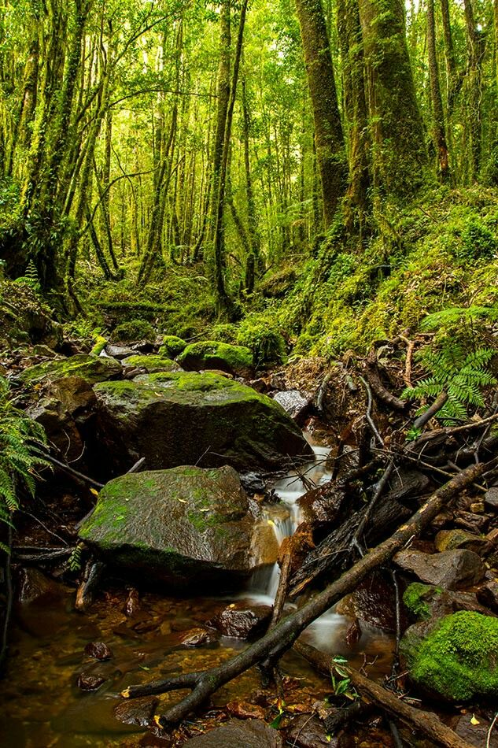
¡Cerremos la clase! ¿Qué paisaje representa la imagen?
Bosque templado.
Desierto.
Tropical.
Montaña.
Actividad de forma oral

Slide 41
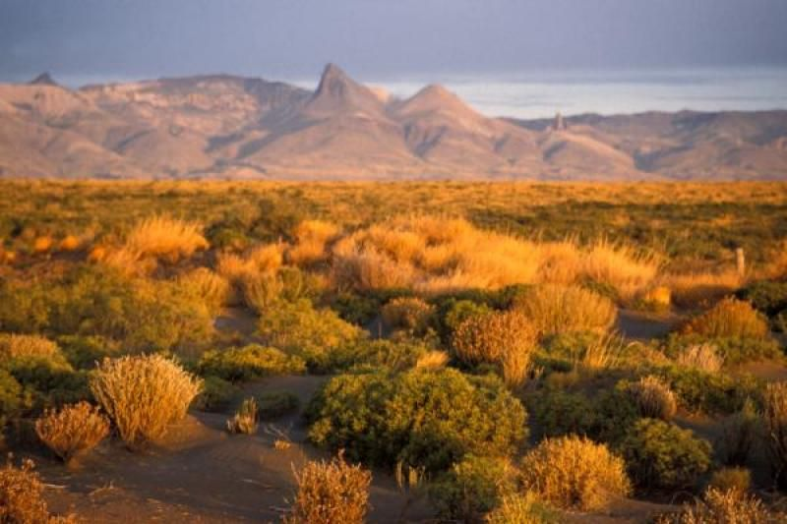
¡Cerremos la clase! ¿Qué paisaje representa la imagen?
Taiga.
Estepa.
Desierto.
Tundra.
Actividad de forma oral

Slide 42
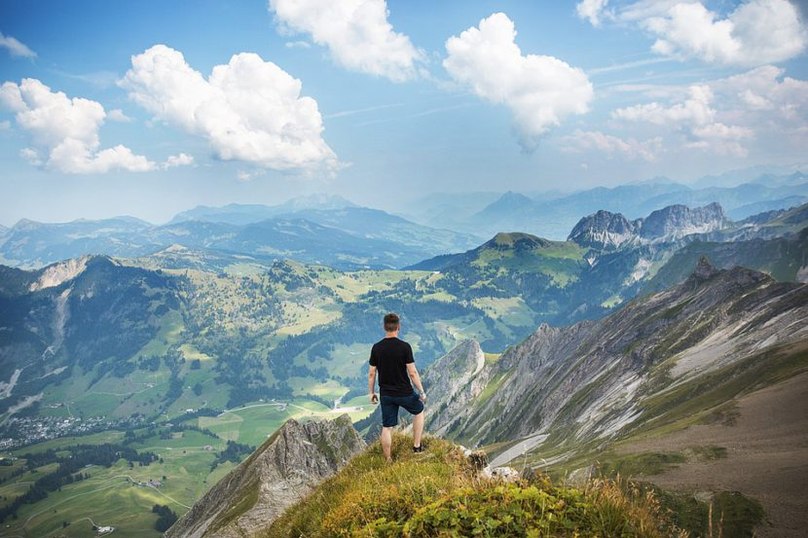
¡Cerremos la clase! ¿Cuál es el paisaje que está presente en casi todo el continente de América?
Paisaje mediterráneo.
Paisaje de bosque templado.
Paisaje de montaña.
Paisaje de costa.
Actividad de forma oral

Slide 43
Revisa la ruta de aprendizaje… ¿Qué aprendiste hoy? ¿Cómo lo aprendiste? ¿Lograste el objetivo?
Observar videos.
Jugar con paisajes de América.
Actividad en el texto escolar.
Crear fichas de paisajes de América.
Evaluar lo aprendido.
Escribir paisajes presentes en América.
Cuéntale a tu apoderado qué aprendiste

